Slide 1

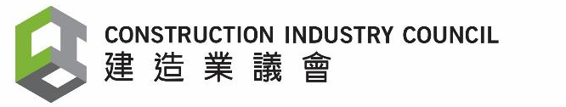

《默哀會》

Slide 2
2022 年 9月建造業致命意外
發生意外日期 | 意外摘要 | 估計死因
9月7日 | 在這場致命的事故中，有3人死亡。 死者姓潘（22歲）男工人，任職工程師助理。 死者姓徐（26歲）男工人，任職外判工程師。 死者姓許（41歲）男工人，任職電工。 9月7日上午近11時左右，秀茂坪安達臣道地盤天秤塌下，造成至3死6傷。初步估計與天秤底基座臨時結構不穩有關。 ( Source @ https://www.hk01.com/%E7%AA%81%E7%99%BC/812520/%E5%AE%89%E9%81%94%E8%87%A3%E9%81%93%E5%86%A7%E5%A4%A9%E7%A7%A4-%E8%A2%AB%E5%9B%B0%E5%A4%A9%E7%A7%A4%E5%BA%957%E5%B0%8F%E6%99%82%E4%B8%8D%E6%B2%BB-25%E6%AD%B2%E6%AD%BB%E8%80%85%E7%82%BA%E5%A4%96%E5%88%A4%E5%B7%A5%E7%A8%8B%E5%B8%AB ) | 人體被塔式起重機塌下因而壓死
免責聲明：以下討論僅用於學術教學和分享。
Disclaimer: the following discussions are purely for academic teaching and sharing only.

Slide 3


2022 - 9 - 7
潘先生
徐先生
許先生
資料來源:
香港各大傳媒

Slide 4

反思事故發生的原因
人？ 機？ 物？ 法？
環？ 時？ 其他？
免責聲明：
下述之估計意外成因是根據新聞報導內容所作出之初步猜測，可能並不等同事實及全部。以上內容不構成有關事宜或任何其他事宜的專業意見。此外，對採用或不採用本訊息所引致的任何後果，建造業議會 (包括議會成員及僱員）概不負責。

Slide 5
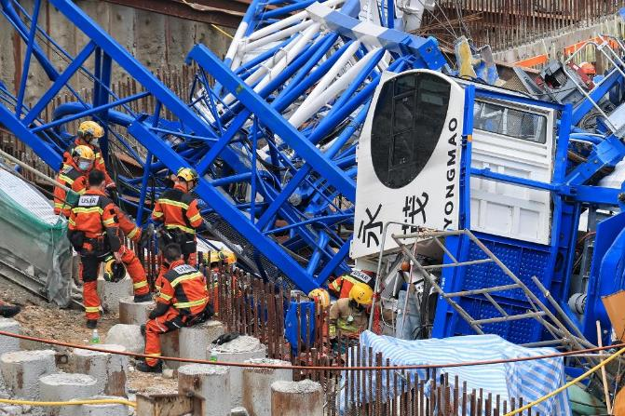
安達臣道冧天秤(塔式起重機械)意外
9月7日，秀茂坪安達臣道地盤發生奪命工業意外。一個天秤倒塌，擊中貨櫃辦公室，導致3死6傷。意外中一名工人頭顱骨折及大量出血，當場證實死亡；另一工人身體多處骨折，獲救時已沒有呼吸脈搏，送往聯合醫院後搶救，終告不治。另一名工人被困天秤基座底部，最後亦證實死亡。
資料來源︰文匯報
資料內源：安達臣道奪命意外地盤已被勒令停工 - 香港 - 香港文匯網 (wenweipo.com)

Slide 6
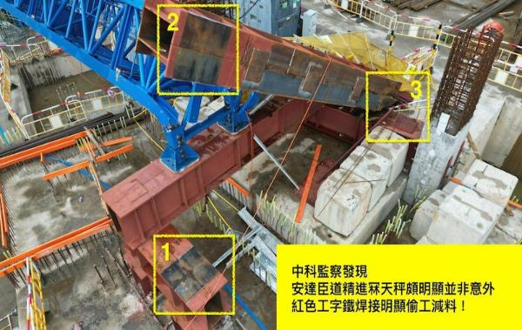
反思意外發生的可能原因 ?
沒有切實執行風險評估及安全施工程序；
沒有針對相關風險制定預防措施；
天秤(塔式起重機械)底座工字鐵結構的每個焊接面，是否有足夠的焊接?
在設計天秤的底座時，是否有考慮支撐臨時底座的所有因素，並有提供足夠承托？
天秤安裝完成後，合資格工程師是否對安裝進行了全面檢查？
免責聲明：
上述之估計意外成因是根據新聞報導內容所作出之初步猜測，可能並不等同事實及全部。以上內容不構成有關事宜或任何其他事宜的專業意見。此外，對採用或不採用本訊息所引致的任何後果，建造業議會 (包括議會成員及僱員）概不負責。
資料來源︰安達臣道冧天秤｜相片所見基座分離 地基或超重警報失效 (hk01.com)

Slide 7
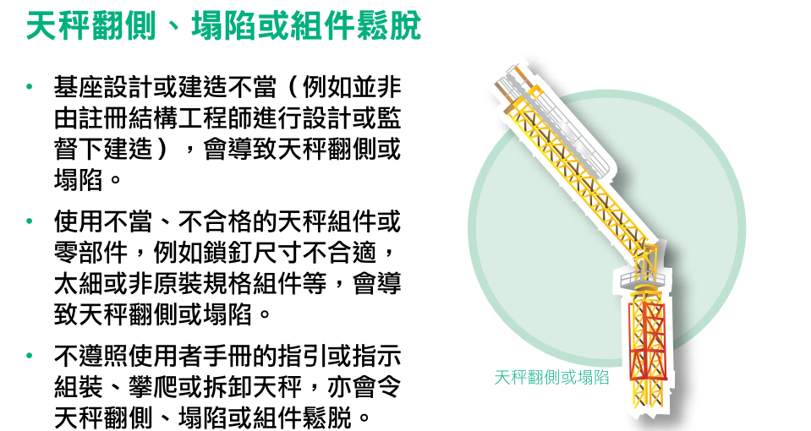
Source @ HKHA 良好作業推廣套件: 塔式起重機(天秤)吊運操作 @ 安全手冊/小冊子 - 工地安全 | 香港房屋委員會及房屋署 (housingauthority.gov.hk)

Slide 8
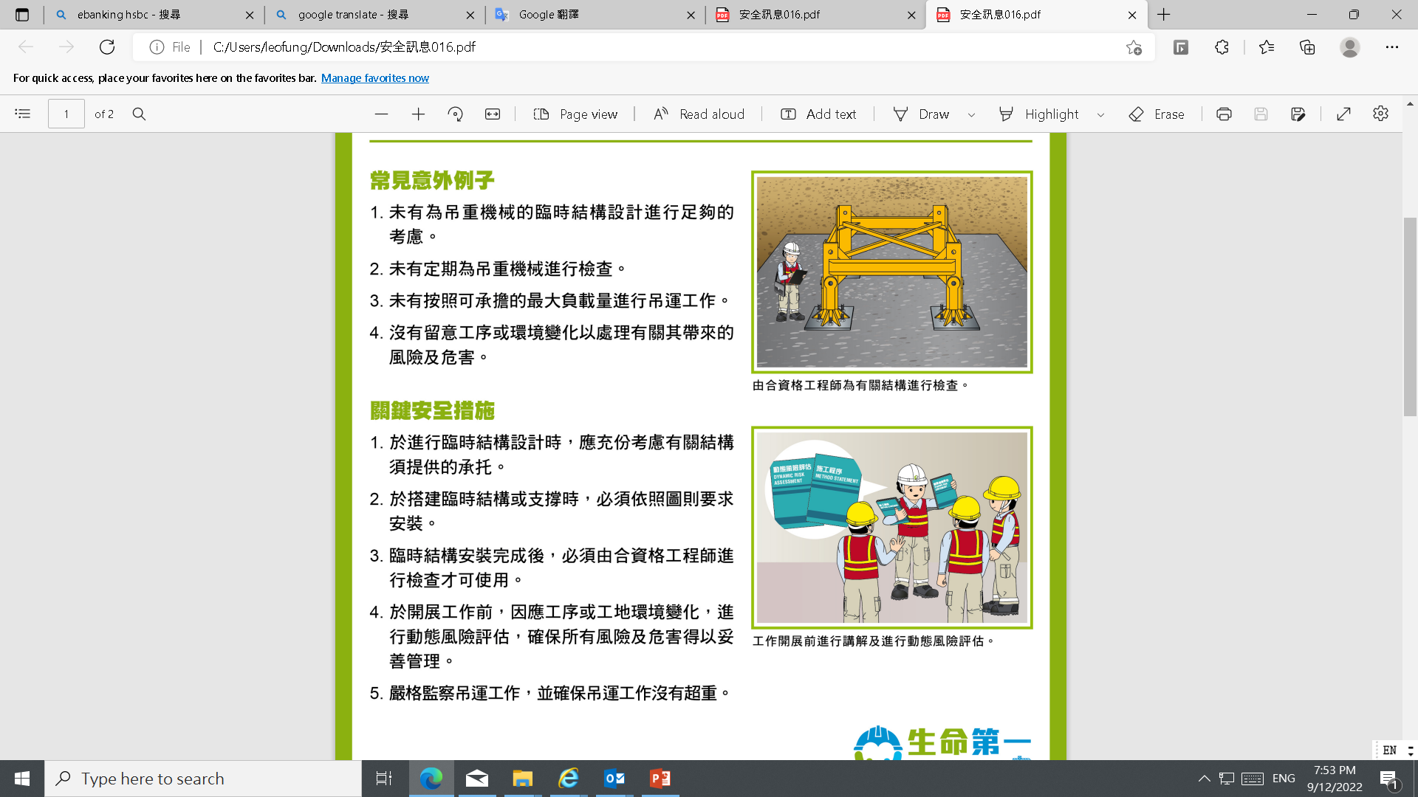
Source @ CIC 建造業安全訊息016/ 022 號 @ https://www.cic.hk/chi/main/safety-corner/alerts/

Slide 9
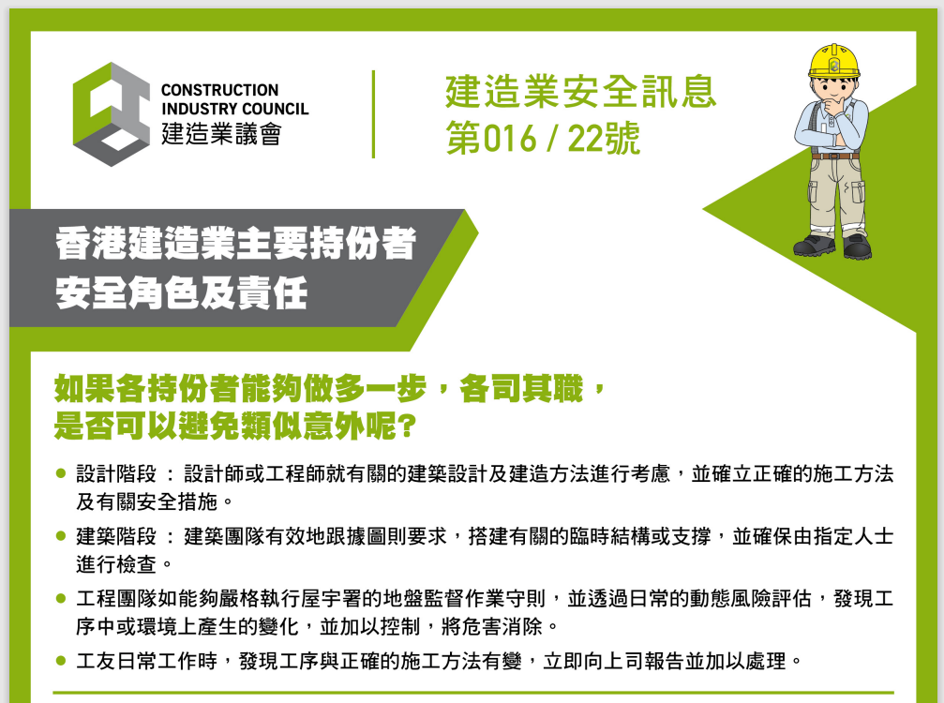
Source @ CIC 建造業安全訊息016/ 022 號 @ https://www.cic.hk/chi/main/safety-corner/alerts/

Slide 10


如何可以避免意外發生
危險
人體被塔式起重機
塌下因而壓死
做足D，問多D
切實執行風險評估及安全施工程序；
針對相關風險制定預防措施；
是否有已安排足夠的監督及安全訓練 ?
尋求協助
需要設計和安裝天秤底座臨時結構？
能否按設計和施工方案程序安裝天秤?
如果工作環境發生變化，是否應該進行動態風險評估以確保風險得到需要及妥善的管理？
妥善安排
在設計天秤的底座時，是否有考慮支撐臨時底座的所有因素，並有提供足夠承托？
天秤安裝完成後，合資格工程師是否對安裝進行了全面檢查？
Notes:
1. 意外日期： 2021 年 4 月 2. 意外地點： 一個建築地盤 3. 意外摘要： 一疊面板從貨車式 起重機上 卸下時 移位並擊中一名在起重機 載貨台上協助吊運工作的工人。工人隨即墮下至地上，並在同 日死亡。 4. 給擁有人／承建商／僱主的職安警示： 為防止任何工人／僱員被起重機（例如貨車式起重機）吊起或 降下的負荷物所危害，負責該工作的起重機擁有人／承建商／ 僱主須提供及維持一個安全工作系統，該系統應包括，但不限 於以下各項：  委任合資格人士就吊運操作進行針對性的風險評估，在充分 考慮負荷物的大小、形狀、重量、重心及其包紮方法，以及 工作環境所涉及的影響後，找出所有與該工作相關的潛在危 害，尤需特別注意在吊運中的負荷物的任何意外移動/移位；  根據風險評估的結果，並在合乎相關安全法例、工作守則及 指引的要求下，制定吊運操作計劃，內容須涵蓋揀選適當的 起重機械／起重裝置，吊運方法／索具裝配方法，相關人員 的能力，及協助吊運操作的工人／僱員所需工作或停留的地 方，以減低工人／僱員面對的風險；  確保在吊運操作前，起重機已經由合資格檢驗員測試和徹底 職業安全及健康部 Occupational Safety and Health Branch 勞工處 Labour Department - 2 - 檢驗，及已定期由合資格的人檢查，並被確認處於安全操作 狀態；  確保每一鏈條、纜索或其他起重裝置，在使用前已由合資格 檢驗員測試及徹底檢驗，並取得按認可格式發出的證明書， 而該名合資格檢驗員在證明書內已述明該鏈條、纜索或其他 起重裝置均處於安全操作狀態；  確保起重機只由持有有效並適用於該起重機所屬種類證書 的持有人操作，每當起重機操作員視野受阻，未能清晰看見 負荷物及其附近範圍時，便須派駐訊號員；  委派一名合資格及具經驗的吊運督導人員監督吊運操作(包 括懸掛／解除負荷物的吊索)，以確保所有風險獲有效控制；  確保指揮、懸掛／解除吊索及處理負荷物的所有工人／ 僱 員，已接受有關索具使用／索具裝配原理的適當訓練，並有 能力使用適當的起吊／裝配方法以應付不同的負荷物；  確保負荷物已被安全地繫穩著，以防止其在吊運操作期間滑 脫或移位；  在合理可行情況下，應為特定負荷物提供經設計的提吊位；  應適當地評估每一負荷物的中心重力點位置及將承托的吊 鈎直接置於中心重力點之上，以確保負荷物在吊運操作過程 中保持平衡;  在有需要時，提供備有帶鈎繩索或導繩，以控制負荷物任何 過度的擺動或轉動；  確保沒有工人／僱員在吊運中的物料的下方工作或停留；  確保所有相關工人／僱員及其他可能受吊運操作影響的人 士的安全，包括在合理切實可行範圍內盡量妥善圍封所有吊 運區，並展示適當的警告告示； 職業安全及健康部 Occupational Safety and Health Branch 勞工處 Labour Department - 3 -  若圍封吊運區不是合理切實可行，則須採取其他有效措施， 例如委派足夠的看守員，確保無人擅自闖入吊運區；  確保沒有工人／僱員在起重機 載貨台上或在堆疊於該處的 物料頂部工作或逗留，並採取足夠的安全預防措施，例如為 離地工作提供適當的工作平台或梯台；  如不能避免於起重機載貨台上工作，須確保已採取足夠的安 全預防措施以防止工人／僱員由高處墮下，例如向每名工人 ／僱員提供有效的防墮系統，並確保他們工作時使用；  為每名工人／僱員提供適當並附設帽帶的安全帽，並確保他 們在工作期間適當地配戴；  向所有工人／僱員提供所需的安全資料、指導及訓練，並確 保他們熟悉相關的安全施工程序及安全措施；以及  制定及實施有效的監察及控制制度，以確保上述的安全措施 得以嚴格遵從。

Slide 11
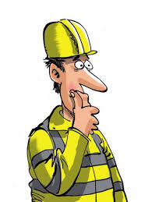
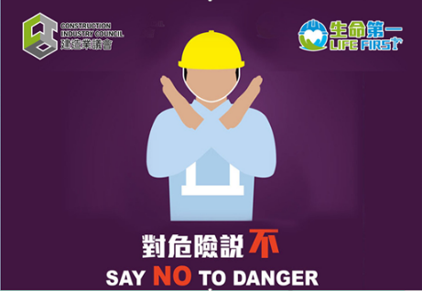
如果比多次機會，我可以點做好？
10秒思考時間
人？ 機？ 物？ 法？ 環？ 時？其他？

Slide 12

如何 對危險說不？
1) 不斷學習安全知識及吸收經驗 !
(遇到有安全問題、就多詢問！問多啲、識多啲)
2) 先觀察工作環境 及 評估工作區安全情況 ?
(找出何謂危險? 何謂安全? 需考慮 人、機、物、法、環 因素方式去思考!)
3) 是否要做足開工前檢查 ? 找出最危險及致命部份來檢查?
(做足啲、問多D、安全D!)
4) 遇到有重大風險，應停止工作 尋求協助 !
(如果自己沒有能力應對風險、就應該拿出勇氣來對危險說不 ！向上級解釋相關工作風險, 尋求協助解決相關安全問題!)

Slide 13

結論
安全知識 + 安全意識 + 安全習慣 + 安全態度

Slide 14
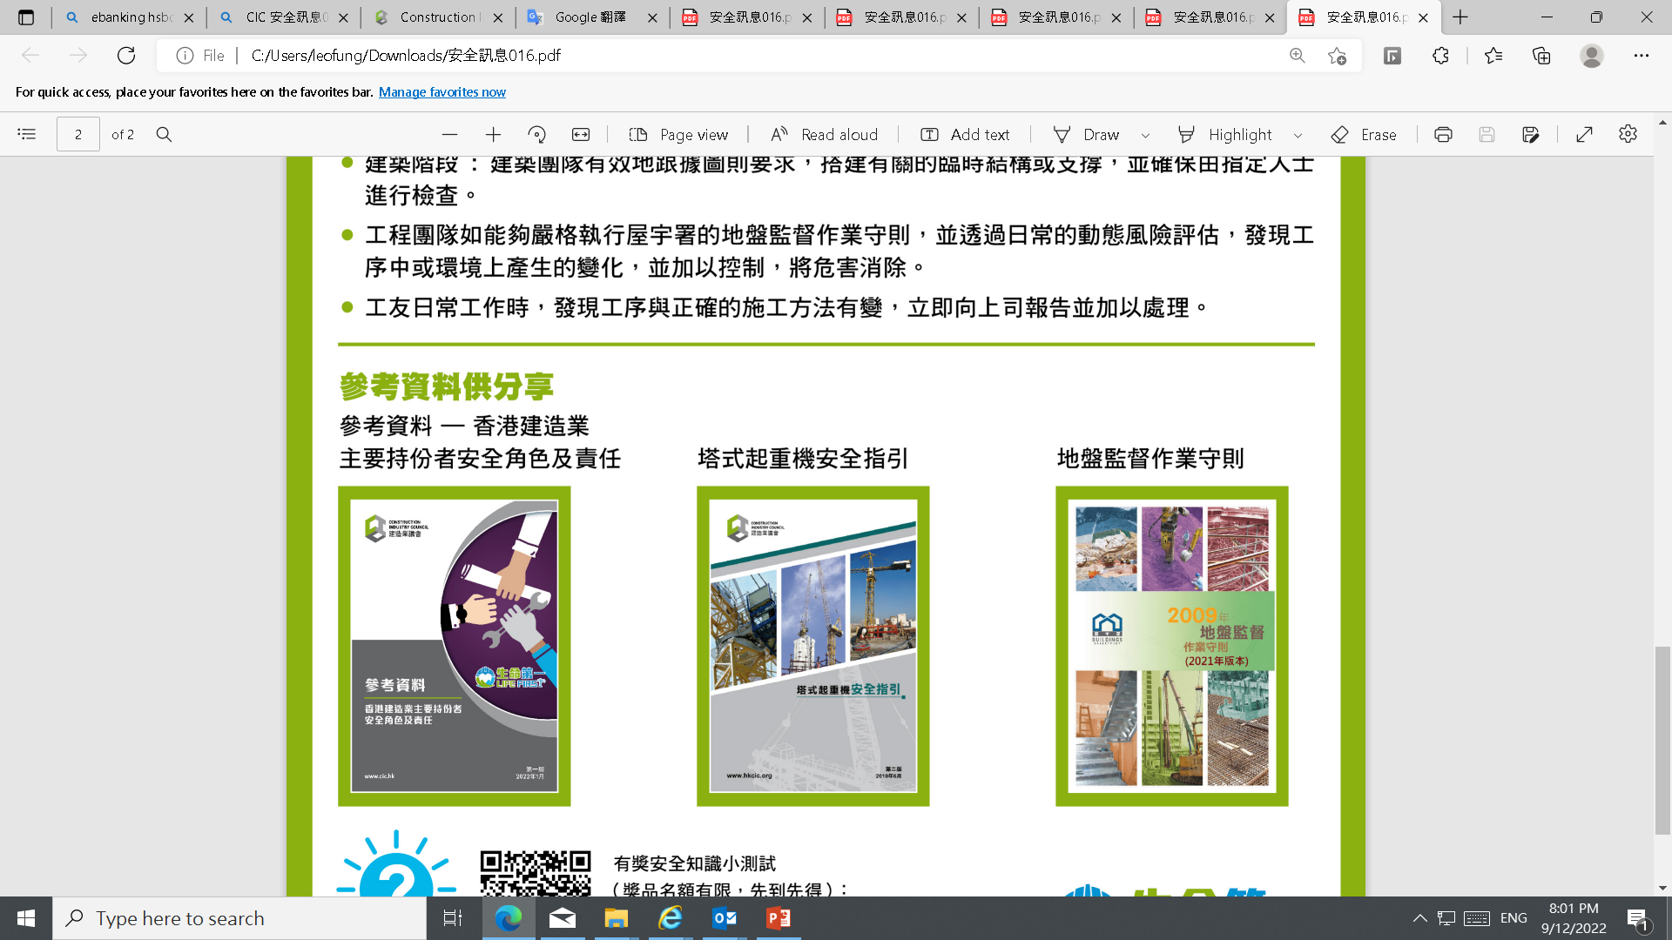
Source @ https://cic.hk/files/page/51/Reference%20Material%20on%20Safety%20Roles%20and%20Responsibilities_Chi.pdf
Source @ https://www.cic.hk/files/page/50/V10_6_e_V00_July%202010.pdf
Source @ https://www.bd.gov.hk/doc/tc/resources/codes-and-references/code-and-design-manuals/SS2009_c.pdf

Slide 15

生命第一，對危險說不；人人有責、各司其職

Slide 16


